Slide 1
2020级电子与通信工程专业硕士
现代通信技术
Modern Communication Technologies
电子与信息工程学院
陈 翔
2020-2021学年第一学期

Slide 2
无线信道建模与预测技术

Slide 3
内容
背景
无线信道建模技术
信道测量理论与技术
信道模型分类及建模技术
自适应传输及信道预测技术
自适应传输技术
信道预测技术
结论与展望

Slide 4
研究对象
无线信道：无线通信中发送端和接收端之间的通路
无线通信系统会遇到非常复杂的传播环境
复杂的环境（直射、反射、绕射、散射）
用户移动性
散射体
干扰
散射
天线
绕射
天线
直射
障碍物
移动
反射
无线发
热噪声
无线收
地面

Slide 5




研究对象
无线信道是无线与移动通信技术的基础，
也是无线通信与有线通信的根本区别
…
MAC层
物理层
无线信道
Notes:
无线信道是无线通信与有线通信的根本区别，也是无线与移动通信技术的基础，

Slide 6
研究背景与需求
信道模型对无线通信系统的意义
理论方面
香农理论界？
实践方面
贯穿设计、优化、评估、应用全过程
过于理想的信道模型将导致系统性能恶化乃至无法应用
2005年TD-SCDMA外场实验效果不佳
无线通信系统的发展也对信道模型提出了更高的要求
4
标准化
系统
应用
3
系统设计
系统设计
性能
评估
2
传输技术
传输技术
传输技术
1
信息理论界
无线信道建模
Notes:
那么如何突破这一瓶颈呢？
在上次青年学术论坛上，陈巍老师做了关于无线通信历史与展望的讲座，我非常受启发，
陈老师提到，无线通信发展史就如同人类发展史，从穴居、到高楼大厦。放眼人类社会的发展，我们对于大自然的改造已经达到古人匪夷所思的地步，甚至已经深入太空，然而，我们对于地球自身的认识却仍然非常有限。且不说地震预测的难题，即使是天气预报，也仍然处于时灵是不灵的状态。回到无线通信自身，解决其发展问题的一个可能思路，就是回归我们无线通信的根本媒介，亦即无线信道，从信道上去寻找新的思路，可能对于突破无线通信技术的发展瓶颈有所帮助。
事实上，信道模型对于无线通信系统来讲意义是无需赘述的，从理论上，香农老先生给我们画了一条理论上界，然而这条上界是在。。。信道基础上得到的，事实上，我们实际的无线信道并不是张这个样子的。从实践方面，信道模型贯穿于无线通信系统的设计、优化、评估、应用全过程中。比如这种信号不好的问题，说到底就是运营商对于信道认识不足，即网络覆盖的优化做的不好。

Slide 7
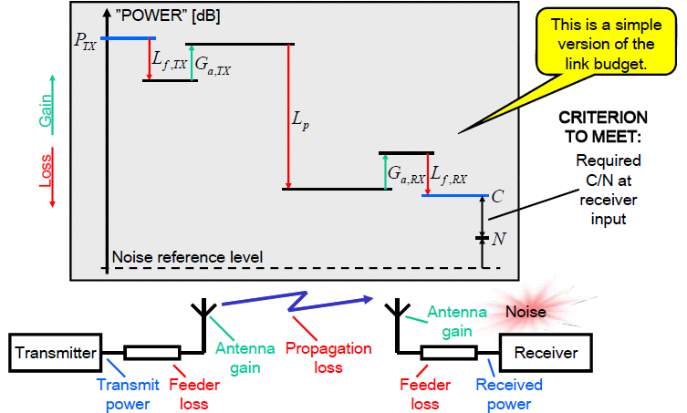
信道对无线通信系统的作用
以链路预算为例
信道增益直接影响到接收功率，进而影响系统覆盖与容量性能
不仅仅是链路预算。。。

Slide 8
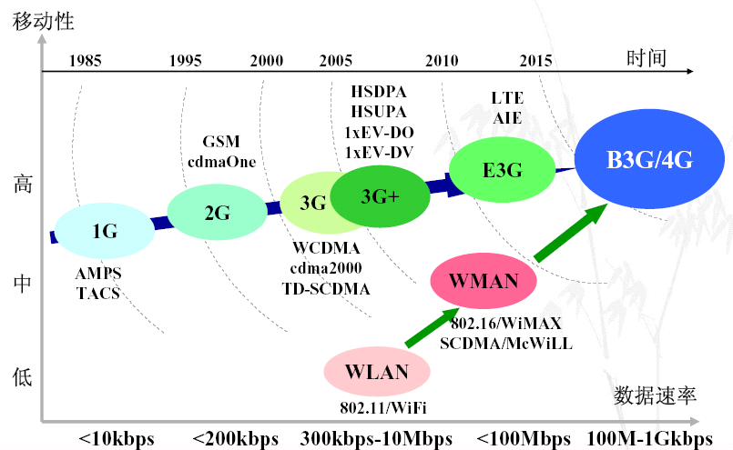
信道对无线通信系统的作用
未来无线通信系统要保证：
有效性：更快的传输机制
可靠性：更高的QoS保障
安全性：更强的加密体系
关键技术
OFDM 导频如何放置？循环前缀长度如何选取？
MIMO 天线集中还是分布放置？多少天线最佳？
自适应传输 怎样估计信道最优？能否预测未来信道？
……
宽带无线信道建模与预测
Notes:
未来无线与移动通信需要保证实现更高的传输速率的同时，保证传输的可靠性和安全性，而这些需求的实现有赖于新的关键技术，如目前广泛应用于下一代移动通信系统中的OFDM、MIMO等技术，而这些技术在设计与实现过程中，都不可避免的会遇到与无线信道相关的问题，如OFDM系统中导频如何放置既可以节省资源又可以准确估计？CP长度如何设定，等等，这些关键问题的解决，都有赖于对于宽带无线信道的客观认识

Slide 9
内容
背景
无线信道建模技术
信道测量理论与技术
信道模型分类及建模技术
自适应传输及信道预测技术
自适应传输技术
信道预测技术
结论与展望

Slide 10
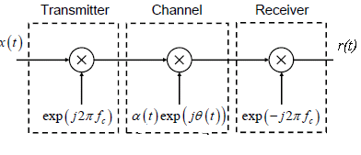
信道的基本特征
宽带无线信道
宽带无线信道的基本特征
大尺度衰落
路径损耗、阴影衰落
小尺度衰落 ——多径效应
频率选择性衰落（时延色散）
空间选择性衰落（角度色散）
时间选择性衰落（多普勒色散）

Slide 11
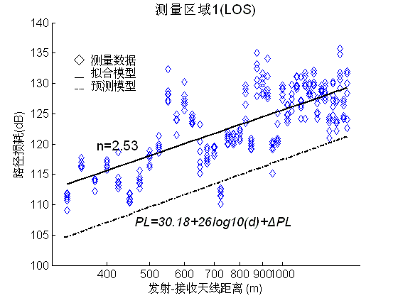
信道的基本特征-大尺度
路径损耗与阴影衰落
直接决定接收功率范围
对网络设计与优化有重要作用
链路预算
越区切换
功率控制
频率复用
接收机灵敏度
……

Slide 12
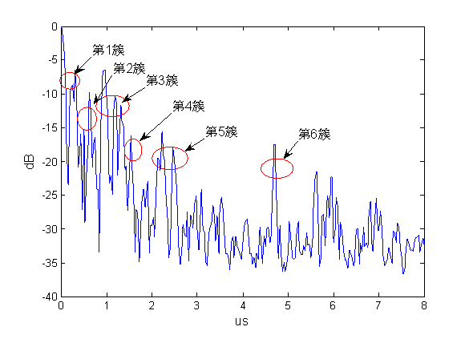
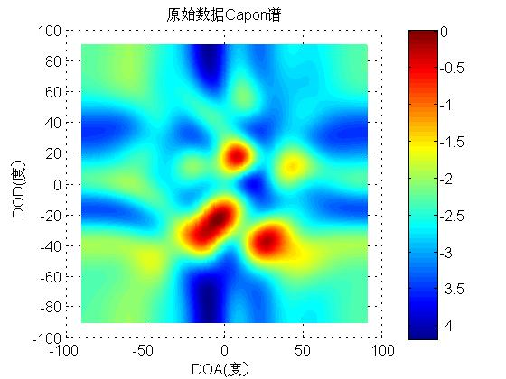
信道的基本特征-小尺度
频率选择性衰落（时延色散）
决定频率分集度
OFDM导频及循环前缀(CP)设计
……
空间选择性衰落（角度色散）
MIMO分集、复用性能
波束成形性能
……
时间选择性衰落（多普勒色散）
快速信道时变
信道估计与信道预测
自适应传输
……

Slide 13
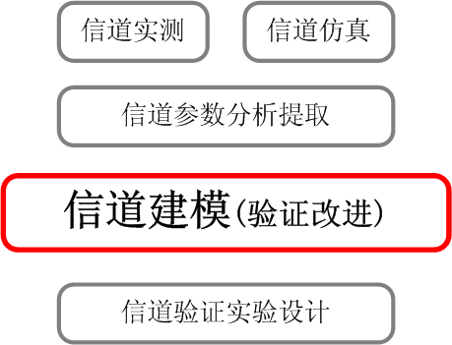
信道测量与建模的研究方法
Notes:
实测参数提取/分析->建模、仿真、实测数据验证
模型->参数选择->构建仿真信道->与实测数据对比统计特性
模型->实测数据参数提取->构建仿真信道->与实测数据对比统计特性
研究的技术路线包括自下而上和自上而下两条主线。
自底而上的研究路线是指：首先从原始信道数据库中提取关键参数的统计特征，再通过参数提取结果分析大尺度、小尺度信道特性的空间相关性，进而建立信道模型。
自上而下的反馈路线为：在研究的每一步中，都对之前的研究内容进行完善。从建模的验证角度出发，选取典型场景和实验配置，设计合适的测量路线并开展测量，同时指导典型信道参数特征的提取算法改进，以及大小尺度相关性的建模。通过对这两条技术路线的不断迭代，最终完成对课题内容的研究。

Slide 14
信道测量理论
何为信道测量？
使用专用测量系统，去除系统自身影响，得到原始信道响应数据
关键问题
测量系统设计
测量系统校正
数据分析与处理
为什么要测量？
理想与现实的差距
举例：MIMO信道容量-独立同分布高斯信道

Slide 15
测量原理及测试信号选择
测量原理
测试信号x(t)要求
具有很好的自相关特性
具有频谱平坦特征
常用测量信号选择
伪随机序列（PN） 如Propsound
宽带频域信号（OFDM）如RUSK sounder
线性调频序列（Chirp） THU sounder
Notes:
注：测量信号无优劣之分，因为在最后都要去除掉测量信号的影响

Slide 16
校准原理（Calibration）
需要校准测量系统中的非理想因素
射频器件响应
天线方向图
相位噪声
频率偏移
例：RF器件校正
校准RF器件引入的频域复响应和延时
(a) 校正前频域响应 (b) 校正后频域响应

Slide 17
多天线信道测量理论与系统
MIMO技术的广泛应用
MIMO信道测量需要多个收发天线
多天线信道测量平台可以根据设计思路的不同分为两种：
独立射频通道方案
利用独立射频器件搭建不同的射频通道
微波开关切换方案
系统的发端（收端）共用一个射频单元
利用高速微波切换开关，依次将各天线阵元连接到射频单元
Notes:
目前多天线测量平台的设计思路主要分为独立通道和开关切换两种方式，二者各有利弊，分别基于以上思想，我们搭建了两套MIMO测量系统

Slide 18
多天线信道测量平台
信道测量平台需要将射频通道的自身响应与信道冲激响应完全剥离，因此商用测量平台更多的选择开关切换方案
独立射频方案更多的时候用于天线数较少的情况
 | 优势 | 劣势
独立射频方案 | (1)没有天线间切换；(2)支持更高的多普勒频率测量 | (1)各射频通道的校准复杂度高 (2)射频单元成本高
开关切换方案 | (1)射频通道校准简单 (2)成本相对低 | (1)需要假设在开关切换过程中信道没有变化 (2)存在相位噪声问题
Notes:
（多天线系统的Channel Sounder设计思路可以分为两种，第一种设计思路是利用独立射频器件搭建不同的射频通道，由于射频元器件的价格比较昂贵，这种设计方法一般只用于小规模天线阵列的测量系统，优点是测量平台容易搭建，设计周期短，但是由于采用的是独立射频通道，在进行数据分析时，需要考虑不同通道之间的通道均衡，增加了数据分析的复杂度；第二种设计思路是系统的发端（收端）共用一个射频阵元，利用天线切换开关，通过高速开关依次将天线阵元连接到射频单元[]，这样的好处在于可以节省测量系统的成本，但是由于天线切换周期受信道相干时间的限制。此外，当移动台匀速运动或者静止时，可以采用SISO的单天线系统组成虚拟天线阵列（SIMO、MISO）来进行测量，并且这种测量方法不受天线阵元之间的耦合影响。 ）

Slide 19
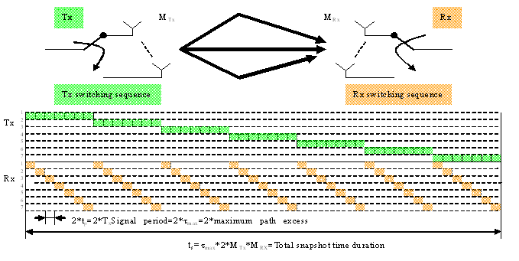
开关切换方式的多天线测量平台
发射频开关
收射频开关
一个完整的MIMO切换周期的时间为：
Notes:
本套系统中我们采取天线切换方式实现多发多收，
19

Slide 20
多天线信道测量平台
常用国外商用测量设备
德国Medev公司RUSK channel sounder
芬兰Elektrobit公司的Propsound
缺点
不了解技术细节，只能得到处理过的数据
难以根据实际需要进行修改，如实现分布式天线的信道测量等
价格昂贵，报价在100万欧元以上
主要参数 | RUSK channel sounder | EB propsound
测量带宽 | 120MHz | 100MHz或200MHz
天线配置 | 32发32收 | 最高64发64收
可测频段 | 450MHz，2.3GHz，5.3GHz等 | 5.3GHz，2.6GHz等
Notes:
目前国外商用测量设备普遍非常昂贵，以RUSK信道测量仪为例，报价在100万欧元以上，而且知识产权和技术细节完全掌握在厂家手中，使用方对其具体实现知之甚少…

Slide 21
多天线信道测量平台
清华大学设计、研制了两套自有知识产权的信道测量平台（THU sounder）
2
1
3.5GHz 平台
5.8GHz 平台
7发7收/32发32收
3.5/2.3/2.6/5.8GHz
40/100/500MHz带宽
微波开关切换方式
静止/车载测试
2 发 2 收
5.8GHz 频段
20MHz 带宽
独立射频通道方式
静止/车载测试
Notes:
第一套为两发两收 5.8GHz频段测量平台，第二套平台性能有了一定提升，使用开关切换实现了7发7收的天线配置，工作频段在3.5GHz附近

Slide 22
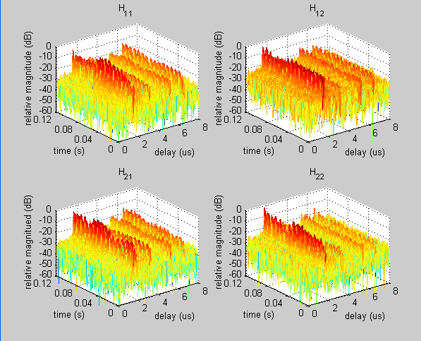
MIMO信道测量原始数据
信道冲激响应矩阵
在接收端将接收到的信号与发射信号的相关运算，得到无线信道的冲激响应矩阵
Notes:
从测量数据中可以得到信道冲激响应，它可以完全表征信道的所有信息，这个图片是一个2×2MIMO的信道冲激响应的示意图

Slide 23
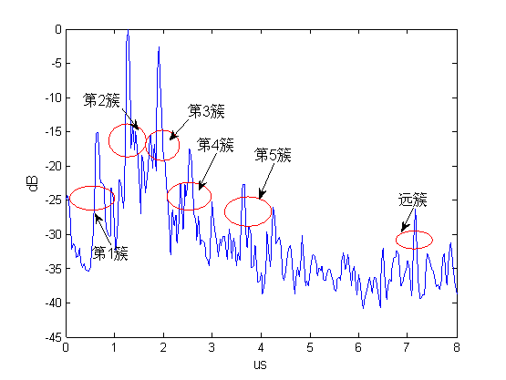
平均功率时延谱
平均功率时延谱和原始测量数据一起，可以描述信道的全部特征
平均功率时延谱(APDP)
用于描述信号在时延域的多径传播特性
Notes:
对信道冲激响应在时间上求平均，就可以得到平均实验功率谱，可以反映信号的时延域特性

Slide 24
信道参数分析与提取
路径损耗
彼
此
之
间
的
相
关
性
阴影衰落
衰落相关性
信道冲激响应
CIR
APDP
时延扩展
频率相关性
DoD/DoA
角度扩展
空间相关性
多普勒
时间相关性
Notes:
根据原始的信道冲激响应矩阵，我们可以对各种感兴趣的信道参数进行提取，并研究他们的相关性。

Slide 25
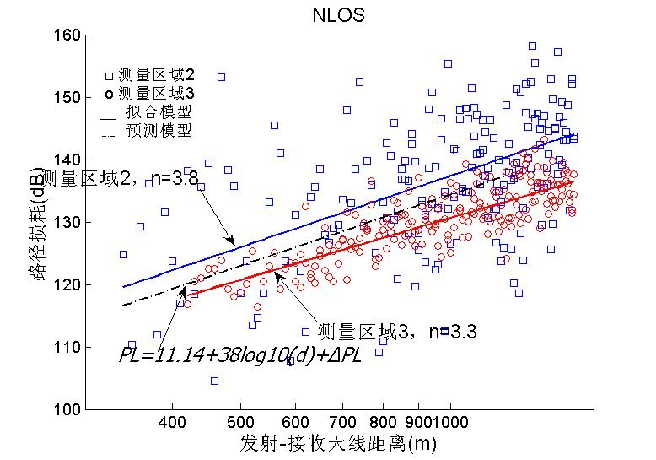
典型信道参数分析结果（例）
路径损耗和阴影衰落
直接决定链路预算和信号覆盖质量
视距（Line-of-sight）与非视距
d₀:参考距离
d: 收发距离
N：路径损耗指数
PL₀： d₀位置的路径损耗
SF：对数正态分布的阴影衰落
Notes:
举个简单的例子，这是我们室外测试中得到的路径损耗结果，通过这个结果，我们计算出了北京典型城区、郊区环境下的路径损耗因子，可以看到和赫尔辛基的测试结果有比较大的差异，这也证明了我们工作的意义。多天线
25

Slide 26
内容
背景
无线信道建模技术
信道测量理论与技术
信道模型分类及建模技术
自适应传输及信道预测技术
自适应传输技术
信道预测技术
结论与展望

Slide 27
为什么要对信道建模？
在无线与移动通信系统设计中，任何算法在应用前都需要经过无线信道的检验
实测数据
工作量大、数据量多
只针对特定测试地点
对无线信道建立模型可以：
掌握物理传播环境和信道响应之间的关系
为MIMO算法仿真和系统验证提供可靠的参考依据
举例：LTE等系统使用空间信道模型（SCM）进行系统级仿真评估

Slide 28

无线信道模型的考虑因素
信道模型需要综合考虑精确度和复杂度
准确：信道模型要足够接近实测数据
错误的信道模型将导致算法性能在应用中大幅下降
简单：信道模型要足够简单已降低仿真复杂度
举例：独立同分布（IID）瑞利平衰落信道
最简单与最常用的信道模型
假设周围信道为窄带充分散射环境

Slide 29
信道模型分类
信道模型通常可以根据建模方法进行分类
宽带模型和窄带模型
场强测量模型和散射物模型
链路级模型与系统级模型
物理模型和解析模型
其中物理模型和解析模型成为应用最为广泛的分类方式
Notes:
信道模型通常可以根据建模方法进行分类^{[57]}：根据是针对频率选择性衰落信道还是针对平衰落信道，可以分为宽带模型和窄带模型；根据是通过电磁场强的测量方法来测量MIMO信道冲激响应还是通过假定接入点周围的散射物分布来模拟MIMO信道，可以分为场强测量模型和散射物模型；根据是通过采用物理参数描述信道传播环境还是采用数学解析表达式描述信道模型，可以分为物理模型和解析模型。
两种主要的建模技术路线，前者更抽象，后者更具体
业界标准化模型
COST系列：给出建模方法架构，无具体参数（类似一个论坛）
SCM/SCME在3GPP LTE中被采用
WINNER是SCM的后续，WINNER II是ITU IMT-Advanced信道模型的基础

Slide 30
物理模型与解析模型
物理信道模型
通过描述发射天线和接收天线之间的电波传播环境来建模
不受天线配置和系统带宽约束
解析信道模型
采用数学解析方法刻画信道冲激响应
包含了通信系统本身的参数（如天线参数）的影响
有利于在基带数字信号处理时对算法进行总体优化
物理模型
解析模型
Notes:
物理模型通过描述发射天线和接收天线之间的电波传播环境来建模。如图5.1(a)所示，物理模型不受天线配置（包括天线方向图、天线数目、阵列形状等）和系统带宽约束，仅对收发天线之间的电波传播环境进行描述。物理模型可以进一步细分为确定性模型^{[59-60]}、几何随机信道模型^{[61-63]}、非几何随机信道模型^{[64-65]}等。
与物理模型相对比，解析模型采用数学解析方法刻画信道冲激响应。如图5.1(b)所示，解析模型中包含了通信系统本身的参数，包括系统带宽、信号波形、天线阵列形状和大小，天线辐射方向图等对信道冲激响应的影响。解析模型的数学含义清晰，常被用于系统算法开发和验证。
采用物理模型描述，可以将通信系统本身与传播环境解耦合，隔离天线对信道冲激响应的影响，有利于所设计的算法方案在不同配置的通信系统中移植。而采用解析模型的优点在于，将天线、射频电路和无线传播环境组成广义的信道环境，有利于在基带数字信号处理时对算法进行总体优化。

Slide 31
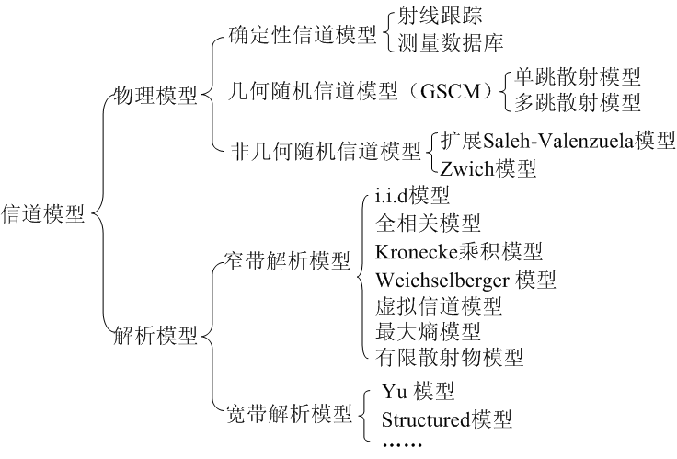
常用信道模型
MIMO信道模型
物理模型
解析模型
Notes:
With proper parameterization, GBSMs are usually accurate and flexible for describing different scenarios. However, they are complex and computationally inefficient. Besides, the spatial-temporal correlation properties are not explicitly specified in the model and need to be further
derived from other parameters.
This means that theoretic performance studies of MIMO systems cannot be directly linked to the underlying spatial-temporal correlation properties. On the other hand, CBSMs assume Rayleigh or Ricean fading for each tap, and then carefully introduce autocorrelation and cross-correlation into the MIMO channel matrix via Doppler filtering and spatial filtering. CBSMs are relatively simple and computationally efficient. They also explicitly address the correlation properties of MIMO channel matrices, providing a useful reference for system designers. The drawback of CBSMs comes from the oversimplification and consequently an unrealistic representation of link variations in system-level simulations. In general, GBSMs tend to be better system simulation models, while CBSMs tend to be better calibration models.

Slide 32
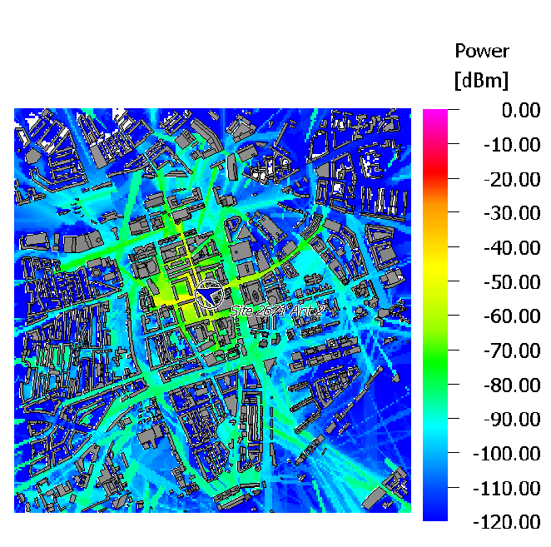
物理信道模型举例
射线跟踪（ray-tracing）
基于几何光学原理
使用三维电子地图，利用建筑物和地物特征的精确表示，结合几何光学原理，确定所有反射、折射和绕射的情况，对所有多径的场强进行叠加估计
可用于基站选址、网络优化等

Slide 33
物理信道模型举例
单跳模型
主要用于都市宏蜂窝环境，基站天线的高度高于基站周围的建筑物，散射物在移动台周围随机分布
电波在基站和移动台之间的传播只经过一次反射
例：单环模型

Slide 34
解析信道模型举例
独立同分布复高斯信道模型
最简单的解析MIMO模型
假设充分散射信道环境：也就是说信道矩阵H中的所有元素都统计独立，并且有相同的方差 。
收发天线间相互独立
独立同分布模型中仅包含唯一信道功率参数 ，主要用于理论信道容量分析。

Slide 35





标准化模型
各标准化组织制定的标准化信道模型
COST 207/259/273/2100
SCM/SCME
WINNER I/WINNER II/WINNER+
802.11n/j/…
M.2135…

Slide 36
SCM模型
SCM=Spatial Channel Model
SCM模型是2003年根据COST259模型的框架结构提出的，3GPP和3GPP2共用
系统仿真模型
一次仿真过程称作一个“drop”
其中一个“drop” 内，角度扩展，DoA、DoD，时延扩展以及阴影衰落等参数不变
SCM模型建模流程

Slide 37
WINNER
WINNER（Wireless World Initiative NEW Radio）模型由欧洲IST-WINNER研究组织开发，是在3GPP SCM模型基础上的延拓
提供了更多场景、更高带宽和更大频率范围
SCM带宽5MHz，主要面向3G应用
WINNER带宽大于20MHz
分为三个阶段（WIM1、WIM2、WIM+）
http://www.ist-winner.org

Slide 38
信道建模技术发展趋势
过去时(done)
大尺度到小尺度
时间：从静止到动态
现在时(doing)
频率：从窄带到宽带
空间：从单天线到多天线
将来时(to do)
单链路：深入挖掘空间、频率资源
组网协作

Slide 39
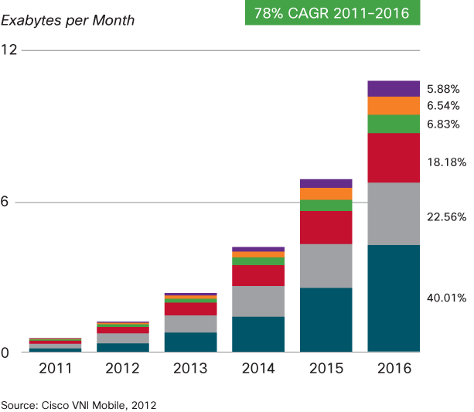



单链路（点到点）：宽带化、多天线
大容量需求
带宽、天线数增加
空间资源
大规模MIMO、3D MIMO（天线数趋于无穷）
新问题：重新审视大尺度、小尺度
遮挡问题
时延问题
……
频率资源
新频段
6-15GHz、毫米波(50/60/70)GHz、THz、光波段……
跨频段
H MxNxF
？
Notes:
面向未来大容量需求，宽带化成为必然趋势，（传统模型没有充分考虑空间域与频率域的关系，更多是窄带模型的简单叠加，无法满足未来宽带技术发展的需要）这就对宽带信道模型提出了更高的要求，在研究过程中，我提出了一种全新的基于耦合的宽带信道建模方法，并据此方法提出了一种混合模型，相比传统模型，该模型充分考虑了空域与频率域的耦合。
使用清华大学及瑞典隆德大学的大量测试数据，验证了所提模型更简单、更符合实际信道环境。未来可为宽带系统评估和算法设计提供参考依据。该成果已经发表于IEEE Transaction期刊上
问题：时间性指的什么？如陆老师提时变性怎么办？ 时域和频域的处理方法及关系

Slide 40
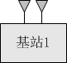
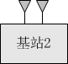
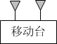
组网协作
打破蜂窝之后？
多链路组网协作为主要特征
例：分布式、中继、HetNet（异构网络）
信道模型需求
多点组网覆盖与协作
以往忽略的链路间及参数间的相关性
点到点：单链路
分布式：
多链路相关性
Notes:
未来的组网环境中，以往研究中的忽略的链路间及参数间的相关性，恰恰决定了网络覆盖能力、传输可靠性、传输容量、安全性，以及组网和安全算法等。

Slide 41
信道模型面临的关键问题（探讨）
时间性、频率性、空间性
彼此关系，是否独立？
空时频多维信道模型
随机性、确定性
随机过程？射线跟踪？
簇的概念
簇是一组具有相同或相近信道传播参数
（包括时延、波离角或波达角）的多径分量
相关性
链路间及参数间的相关性
时间域
耦合
空间域
频率域
Notes:
自己的一点粗浅看法

Slide 42
内容
背景
无线信道建模技术
信道测量理论与技术
信道模型分类及建模技术
自适应传输及信道预测技术
自适应传输技术
信道预测技术
结论与展望

Slide 43
实时信道信息的重要性
信道模型为系统的离线仿真评估提供了可能性
但在实际系统运行过程中，要保证通信的可靠性和有效性，需要对实时信道信息变化的了解。
自适应传输
预均衡
天线选择
CSI
预编码
CSI: 信道状态信息
调度
其他自适应技术
Notes:
在未来无线通信系统中，自适应调制编码、天线选择、预编码等自适应传输技术是保证高速率可靠传输和提高系统频谱效率的有效手段，但这必须建立在系统发端能精确地了解信道状态信息变化的基础上。信道状态信息的准确性将直接影响自适应传输技术的性能，错误或延迟的信道状态信息都将导致系统整体性能恶化。

Slide 44
自适应传输技术
信道时变性与传输差异性
最保守设计原则
自适应传输
根据信道状态实时地调整发射机和接收机的参数
需满足条件：
准确的信道状态信息（CSI）
由反馈信道及时传送信道状态信息
分类
自适应功率控制
自适应速率控制

Slide 45
自适应传输的物理模型

Slide 46
自适应功率传输
动态调整发射功率，维持接收端一定的信噪比，从而保证恒定的传输速率
信道条件较差则增加发射功率，信道条件好时降低发射功率
可以有效地降低用户间干扰

Slide 47
自适应速率传输
自适应速率传输（自适应调制编码， ACM）
发送功率恒定的情况下，通过调整无线链路传输的调制方式与编码速率，确保链路的传输质量
信道条件较差时选择较小的调制方式与编码速率信道条件较好时选择较大的调制方式与编码速率从而最大化传输速率

Slide 48
如何实现自适应传输
需满足条件：
准确的信道状态信息（CSI）
由反馈信道及时传送信道状态信息
如何得到准确实时的CSI？
信道估计
信道预测

Slide 49
信道估计方法
在TDD系统中
利用信道互易性，将接收信道参数作为发送信道的参数估计
在FDD系统中
由接收端测量信道，并将测量结果或控制信息反馈给发端
发端收到的是过时的信道信息
问题：当信道变化快时，得不到实时准确的信息
Notes:
传统的信道估计方法在移动通信系统中，通常采用的办法是在收端估计CSI，并通过反馈信道反馈到发端，不论在TDD还是FDD系统中，这种方法都具有其局限性，特别是随着未来移动终端速度不断提高,比如京津高铁已达到350km/h），发端得到的已经是过时的信道状态信息，这就需要根据以往的信道观察值对未来的信道参数进行预测，

Slide 50

信道估计方法的局限性
高速移动
发端发送导频
收端反馈信道信息
快速信道变化
估计、反馈延时
过时的信道信息
解决方法: 信道预测

Slide 51
信道预测方法
定义
通过插入导频等手段，在对信道的实时观测的基础上，依据一定的模型对未来信道变化进行预测
信道预测方法与信道模型的关系
模型是预测的基础，预测是基于模型的预测
模型可以刻画传播机制，因而可以更好地设计预测算法
用于预测的模型要求更简单，能够支持系统实时处理

Slide 52
现有的信道预测方法
现有信道预测方法按照所使用的模型进行分类
基于自回归(AR)模型
基于正弦信号和(SOS)模型
基于正交基 (BEM)模型
Notes:
由于信道预测要求实时性很高，不可能采用复杂的信道模型，因此更多的采用一些简单的模型，
现有的信道预测方法可以根据所依据的信道模型分为三类，分别是基于AR模型、基于SOS模型以及基于正交基模型
AR: auto-regression
Sos = sum of sinusoids
BEM: basis expansion model

Slide 53
现有的信道预测方法
基于AR模型的预测方法
原理：利用移动环境下信道变化的带限特性，将信道参数作为一个带限过程，通过线性滤波的方式进行预测
分类：
基于最小二乘法：
伯格算法（Burg）、修正的协方差算法
基于自适应滤波技术：
least mean squares (LMS)
归一化LMS
递归最小方差法 (RLS)
基于QR分解的RLS (QR-RLS)
仿射投影算法
Notes:
基于AR模型的预测方法将信道作为一个带限过程，采用插入导频的方式，对信道在时间上进行采样，用AR滤波的方式进行预测， （带宽为2fmax），

Slide 54
现有的信道预测方法
基于正弦信号和的预测方法
将信道分解为若干正弦信号的和，分别预测各正弦的幅度、相位变换
常用方法：
MUSIC
ESPRIT
Reduced complexity ESPRIT algorithm
基于正交基模型的预测方法
将信道响应按正交基分解并进行预测
举例：
基于离散椭圆序列(DPSS)的预测方法
Notes:
而SOS模型将信道表示成N个正弦信号的叠加，（这些多径信号都是由环境中散射物反射、衍射造成的）。预测时，根据前面的一段信道样本，估计相应的正弦信号幅度、多普勒频率和相位，并以此预测未来的信道冲激响应。从而把预测问题转化如何对多普勒频率和复增益进行估计，通用的方法主要有以下几种
DPSS：discrete prolate spheroidal sequences

Slide 55
传统信道预测方法的局限性
传统信道方法假设信道变化是随机的
缺点：
预测长度受限于信道相关时间
导频插入频率受限于最大多普勒频率
预测精度受限于观察时间

Slide 56
重新审视射线跟踪技术
射线跟踪的基本方法：
使用三维电子地图，利用建筑物和地物特征的精确表示，使用阴影测试方法，确定所有反射、折射和绕射的情况，对场强进行估计
问题：
完全地理信息的获取比较困难
阴影测试的复杂度较高，难以用于实时预测
复增益随气候等条件变化而慢时变
射线跟踪算法虽然不能用于实时信道预测，但是至少它为我们从实时测量以外提供更多辅助信息提供了一个基本思路。
Notes:
为了解决这个问题，我们来借鉴一下射线跟踪技术，理论上，如果从通信系统发射端到接收端的所有散射物环境（包括散射物的物理位置、散射物形状、散射物电波反射系数等）都是已知的，则可以通过阴影测试的方法来精确预测某个位置的场强状况，当然，这种情况比较理想，也不能用于实时预测，但是，至少它为我们从实时测量以外提供更多辅助信息提供了一个原始的基本思路。
（首先，电子地图比较昂贵，而且牵扯到保密问题。其次，这种射线－多面体面相交测试的复杂度较高，需要时间比较长，常常用于基站选址和网络规划，不适用于实时通信过程中的信道信息预测）

Slide 57
基于环境学习的信道预测方法
事实上，无线传播环境几乎是不变的
大多数散射体（楼房等）是静止的，其形状位置、反射系数都是几乎不变的
信道变化主要是由于用户自身的移动和周围较少的散射体（如汽车）移动引起的
Notes:
Theoretically, the CSI is determined by the radio propagation environments. Radio propagation environments are physically defined by the position and motion of the base station (BS), the mobile station (MS) and the surrounding scatterers. In the real radio propagation environment, the BS and most of the scatterers are static. The variation of CSI is mainly caused by the movements of the MS and few mobile scatterers. If the MS motion and the environment information can be known primarily, the CSI can be predicted precisely.

Slide 58
基于环境学习的信道预测
基于环境学习的信道预测机制
基本思想：利用周围环境中不变散射体的参数，辅助信道预测。
离线学习（测量）
信道样本 (H_{mn})
海量数据
参数估计
静态环境参数
有限参数
实时
实时重构
信道状态信息
Notes:
最后一步，我们对基于环境学习的信道预测方法开展了研究，该预测方法的基本思想是利用周围环境中不变散射体的参数，辅助信道预测。
，即，通过事先离线学习和测量，得到大量信道样本，从样本中提取出不变的环境参数，在实时通信过程中，利用这些静态参数，对信道状态信息进行实时重构。

Slide 59
基于环境学习的信道预测
GPS
1、学习
如散射体个数
入射角、时延
角度扩展等
如移动速度
如各方向的
复增益等
3、预测
2、参数化估计

Slide 60
基于环境学习的信道预测
窄带平衰落情形
静态环境参数
动态环境参数
用户位置和速度

Slide 61
预测步骤（举例）
1. 学习（离线）
反复测量，或者使用之前多次信道估计的结果
2. 估计（离线）
确定静态环境参数（静止散射物的数量和位置信息）
具体实现：
a) 使用信道样本 构造Hankel矩阵
b) 构造信道相关矩阵
c) 对 进行特征值分解，使用MDL方法得到静止散射物数量N
d) 使用ESPRIT等方法，得到入射方位角

Slide 62
预测步骤（举例）
3. 预测（实时）
由导航设备得到用户速度v，计算各静止散射物所导致的多普勒角频率
发送导频，根据最小均方误差(LMMSE)估计可以得到复反射系数
其中：
从而根据 即可实现预测

Slide 63
基于环境学习的信道预测
学习、测量
GPS
静止散射体个数、DOA
用户速度
复幅度
导频
未来信道CSI
Notes:
If DOAs and user’s speed have been known, the complex amplitude could be calculated from some channel samples. So it is important to get the value of DOA for channel prediction in advance. And this process could be finished offline.

Slide 64
性能评估——预测精度
评估准则: 归一化最小均方误差（NMSE ）
对比预测方法:
4阶AR信道预测子
意义：提高了预测精度与预测长度
传统
方法
新的
方法
测量区域1
Notes:
To evaluate the performance, The normalized mean square error (NMSE) is used as a evaluation metric. The CSI after 2.5，5and 10ms are predicted. the new predictor has been compared with the classical AR prediction. And the order of the AR model is selected to be 4.
The left Figure the CDF curve of for different prediction range using the measured data in region A. The prediction length is over one wavelength after 10ms in both routes. It is illustrated that the prediction precision of the parametric predictor assisted by radio propagation environments information is not limited by coherence time of channel. Even if the prediction range is beyond several wavelengths, the performance could be good when the environment did not change. The precision of AR predictor would fall down quickly with the increase of the prediction length.

Slide 65
性能评估——导频用量
测量区域3：可以看到主要散射体有2个
所需导频个数
只要 >= 2
与多普勒频率无关
意义：可以降低导频使用量，提高频谱效率
N：插入导频数
测量区域3
Notes:
From the Doppler power spectrum in this figure, it could be seen that there are two static scatterers in the surroundings of region C.
(点击换图) And this figure illustrated that the CSI prediction results after 10ms using different numbers of pilots if the Doppler frequency was known. Only the complex reflectance coefficients need to be estimated from the pilots.
Figure 4.5 shows that the new predictor’s performance when the number of pilots reduced from 5 to 2. Then it is verified that the number of pilots only need to be not smaller than the number of instant environment parameters. If the static parameters are identified, the pilots cost only depends on the stable scatters, and has no relationship with Doppler frequency.

Slide 66
内容
背景
无线信道建模技术
信道测量理论与技术
信道模型分类及建模技术
自适应传输及信道预测技术
自适应传输技术
信道预测技术
结论与展望

Slide 67
结论与展望
无线信道建模与预测
贯穿于通信系统设计应用全过程
对于无线通信理论突破有重要意义
多学科交叉的迫切需要
通信理论、信号处理、射频/微波技术……
“历久弥新”的基础性命题：
新需求与新应用
对该领域的基础研究有着迫切的需求和广阔的空间

Slide 68
作业 3
1、什么是移动通信的大尺度信道模型及小尺度信道模型，它们有什么不同的应用背景？
2、现有一个摸底测量大学城岛上无线电传播环境（例如5G覆盖）的测量任务（包括大尺度、小尺度基本模型），请根据你的经验知识，设计该实验技术方案和主要步骤。

